Slide 1
晚清十年（1901---1911）
------清末新政之殇
深圳市桃源居中澳实验学校
张俊海

Slide 2
一、晚清擎天柱倾倒

Slide 3
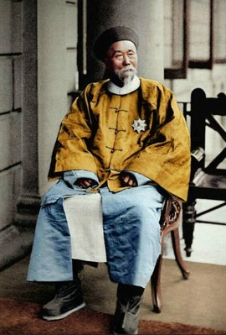
李鸿章1901年去世
李鸿章(1823年2月15日-1901年11月7日)，晚清名臣，洋务运动的主要领导人之一
李鸿章是淮军、北洋水师的创始人和统帅、洋务运动的领袖、晚清重臣，建立了中国第一支西式海军北洋水师。官至东宫三师、文华殿大学士、北洋通商大臣、直隶总督，爵位一等肃毅伯。
日本首相伊藤博文视其为“大清帝国中唯一有能耐可和世界列强一争长短之人”，德国海军大臣柯纳德称其为“东方俾斯麦”，慈禧太后视其为“再造玄黄之人”。与曾国藩、张之洞、左宗棠并称为“中兴四大名臣”。

Slide 4
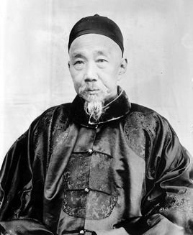
刘坤一1902去世
刘坤一(1830年1月21日-1902年10月6日)，晚清军事家，政治家，湘军宿将。1874年，调署两江总督。1875年9月，授两广总督，次年兼南洋通商大臣。1891年受命"帮办海军事务"，并任两江总督。

Slide 5
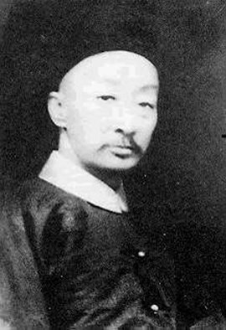
荣禄1903去世
荣禄(1836---1903)，字仲华，谥文忠。出身满洲瓜尔佳氏，祖上几代为官，军功赫赫。光绪年间，东山再起，任兵部尚书，掌握了清末最具实力的军队---北洋军。逐步成为慈禧的亲信，后党的核心人物。"百日维新"期间，调任直隶总督，协助慈禧打击维新派，发动了"戊戌政变"。"庚子之变"中，义和团"扶清灭洋"进京，荣禄对各国使馆"明攻暗护"。八国联军进京后，主张议和，促成了"辛丑条约"签订。

Slide 6
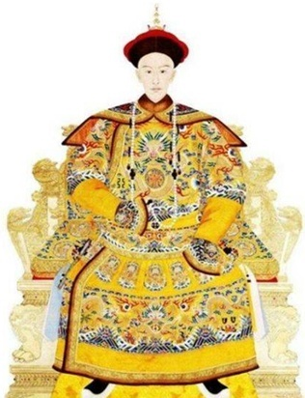
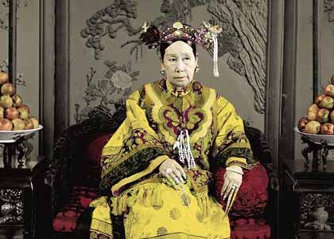
慈禧、光绪1908去世
慈禧(1835年11月29日-1908年11月15日)

Slide 7
袁世凯1908年被贬
1908年11月光绪帝和慈禧太后相继病死，年幼的溥仪继位，改元“宣统”，其父载沣为摄政王。载沣因为反对袁世凯的很多新政措施，更因为戊戌政变一事（他怀疑袁世凯出卖维新派，致使光绪被慈禧太后幽禁至死），对袁世凯非常痛恨，成为摄政王后立即解除袁世凯的官职，袁称疾返回河南隐居。

Slide 8
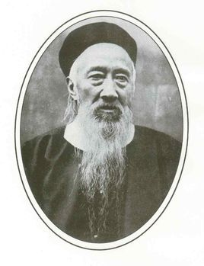
张之洞1909年去世
张之洞(1837-1909)，字孝达，号香涛，又是总督，称"帅"，故时人皆呼之为"张香帅"。 晚清名臣、清代洋务派代表人物，"直隶南皮(今河北南皮人)，生于贵州兴义"。咸丰二年(1852年)十六岁中顺天府解元，同治二年(1863年)二十七岁中进士第三名探花，授翰林院编修，历任教习、侍读、侍讲、内阁学士、山西巡抚、两广总督、湖广总督、两江总督(多次署理，从未实授)、军机大臣等职，官至体仁阁大学士。

Slide 9
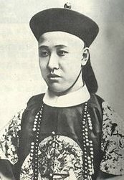
二、载沣、隆裕独木难支
光绪三十四年（1908年）任军机大臣。同年11月其子溥仪入承大统，载沣任监国摄政王。次年代理陆海军大元帅。因此，在清朝的最后三年中（1909年—1911年），他是中国实际的统治者。宣统三年八月（1911年10月），辛亥革命爆发，被迫辞去摄政王职，闭门家居，次年他被迫同意儿子溥仪退位。

Slide 10
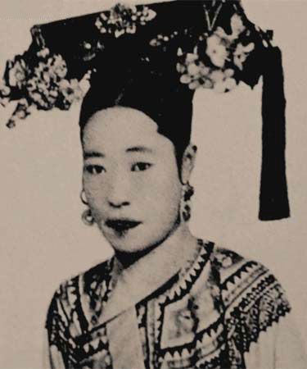
二、载沣、隆裕独木难支
光绪三十四年（1908年），光绪帝在南海瀛台涵元殿驾崩，依慈禧太后遗命由宣统帝即位。依宣统帝之命被尊为隆裕皇太后，被称为“兼祧母后”，上徽号“隆裕”，史称隆裕皇太后。宣统帝登位时年仅三岁，因此由太后抚养宣统帝。同时隆裕太后也实行垂帘听政，和摄政王载沣（宣统帝生父，光绪帝之胞弟） 共同主掌风雨飘摇的清王朝。

Slide 11
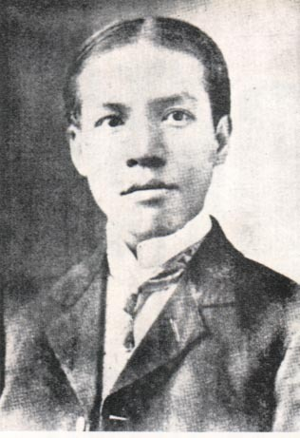
三、立宪派鼓吹改革
光绪二十八年一月（1902年2月），梁启超又在横滨创办《新民丛报》，继续宣传改良主张。与以前不同的是，梁启超迫于形势，已不得不放弃“保皇”口号，而代之以“新民”之说。他指出：“中国所以不振，由于国民公德缺乏，智慧不开”，因此，“欲维新吾国，当先维新吾民”。以孙中山为首的资产阶级革命派对改良派作了坚决的斗争。自光绪三十一年（1905年）同盟会成立以后，双方的论战达到了高潮。在这场激烈的论战中，梁启超在《新民丛报》上连续发表文章，鼓吹“开明专制”论。仍然强调中国国民程度太低，“未有共和国民之资格”，因此，“与其共和，不如君主立宪；与其君主立宪，又不如开明专制”。

Slide 12
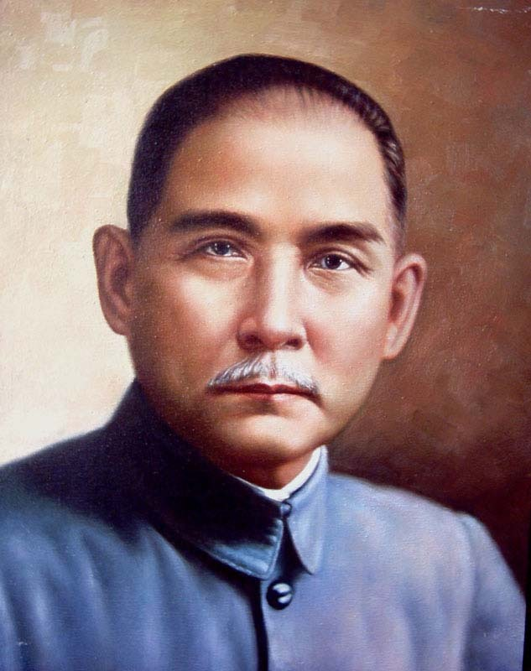
四、革命党发难
1905年8月，孙中山与黄兴等人，以兴中会、华兴会等革命团体为基础，在日本东京创建全国性的资产阶级革命党中国同盟会，孙中山被推举为总理，他所提出的"驱除鞑虏，恢复中华，创立民国，平均地权"的革命宗旨被采纳为同盟会纲领。在同盟会机关报《民报》发刊词中，孙中山首次提出民族、民权、民生三大主义。同盟会的成立，有力地促进了全国革命运动的发展。

Slide 13
五、1905年废除科举制
材料一 1901年，慈禧太后为大势所趋不得不颁布上谕：从第二年起，乡、会试头场，考中国政治、历史论5篇；第二场，考各国政治、艺学（科技，艺术）策5道；第三场，考四书义二篇、五经一篇。四书、五经考试都不再用八股文程式，与康有为的方案如出一辙。1905年又宣布，从次年起，所有岁科考试、乡试、会试一律停止。
——成思《千年科举的崩塌》
材料二 没有1905年废除科举制度，1911年很可能就不会发生辛亥革命。打响辛亥革命第一枪的是那些青年军官们，他们本来应该在科举的道路上攀爬，但因为科举制度被废除，他们只能进军事学校，并在后来成为辛亥革命的重要推动力。——许纪霖《废科举引发20世纪中国大变局》

Slide 14
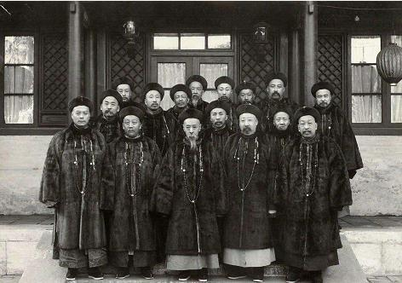
六、预备立宪
02
1905年，清王朝派五大臣赴欧美和日本“考求一切政治，以期择善而从”。1906年，宣布预备“仿行宪政。
1911年“皇族内阁”

Slide 15
（1）共同之处：向西方学习；自上而下的改革；侧重制度改革。
1.（2013新课标全国Ⅰ卷）45．（15分）历史上重大改革回眸
材料 1901年1月29日，慈禧太后以光绪帝名义在西安发布变法诏谕[改革方式：自上而下]：“我中国之弱，在于习气太深，文法太密。庸俗之吏多，豪杰之士少……误国家者在一私字，困天下者在一例字，至近之学西法者，语言文字、制造机械而已，此西艺之皮毛，而非西政之本源也[不紧学习技术，要学习西方的政治制度]”。“舍其本源而不学，学其皮毛而又不精，天下安得富强耶?”“著军机大臣、大学士、六部、九卿、出使各国大臣、各省督抚，各就现在情形，参酌中西政要，举凡朝章国故、吏治民生、学校科举、军政财政，当因当革，当省当并，或取诸人，或求诸己，如何而国势始兴，如何而人才始出，如何而度支始裕，如何而武备始修，各举所知，各抒所见”。以奕劻、李鸿章、荣禄等人为督办政务大臣，以刘坤一、张之洞为参预政务大臣，共同负责主持新政工作。在随后五年左右的时间中，改革逐步推行。史称“清末新政”。——据《清德宗实录》等
（1）根据材料并结合所学知识，概括清末新政与戊戌变法的共同之处。（6分）

Slide 16
（2）原因：改革主导者不同；地方实力派对改革的认识与支持程度不同；推行过程不同；面临国内外情势不同。
实质：维护专制统治，抵制革命。
1,（2013新课标全国Ⅰ卷）45．（15分）历史上重大改革回眸
材料 1901年1月29日，慈禧太后以光绪帝名义在西安发布变法诏谕[改革方式：自上而下]：“我中国之弱，在于习气太深，文法太密。庸俗之吏多，豪杰之士少……误国家者在一私字，困天下者在一例字，至近之学西法者，语言文字、制造机械而已，此西艺之皮毛，而非西政之本源也[不紧学习技术，要学习西方的政治制度]”。“舍其本源而不学，学其皮毛而又不精，天下安得富强耶?”“著军机大臣、大学士、六部、九卿、出使各国大臣、各省督抚，各就现在情形，参酌中西政要，举凡朝章国故、吏治民生、学校科举、军政财政，当因当革，当省当并，或取诸人，或求诸己，如何而国势始兴，如何而人才始出，如何而度支始裕，如何而武备始修，各举所知，各抒所见”。以奕劻、李鸿章、荣禄等人为督办政务大臣，以刘坤一、张之洞为参预政务大臣，共同负责主持新政工作。在随后五年左右的时间中，改革逐步推行。史称“清末新政”。——据《清德宗实录》等
（2）戊戌变法与清末新政两次改革的结果差异很大，根据材料并结合所学知识分析其原因，并指出清末新政的实质。（9分）

Slide 17
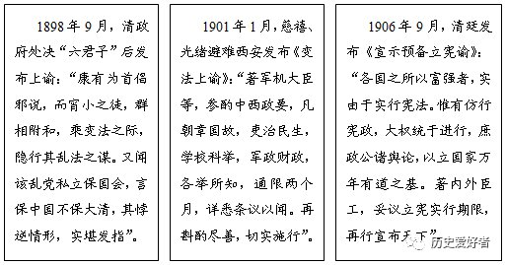
2,解读材料，围绕“清政府与西学”提炼一个论题，并进行阐释。(要求:论题符合题目要求，史实引用合理;论证充分，逻辑严密，表述清楚。)

Slide 18
例1:论题:清政府由反对政治体制变革逐步转变为主动推行政治变革，程度逐步加深。(3分)
分析:从背景上看，甲午战争后，列强的侵略加剧以及国内资产阶级革命运动兴起，推动清政府对政治改革态度的转变;从过程上看，由“戊戌政变”反对政治改革到清末新政主动推行改革，并且1906年实施“预备立宪”，表明清政府的改革逐步深入;从程度上看，清政府的改革经历由“新政”的器物为主发展到“预备立宪”的立宪改革，清政府的改革程度逐步深入;从结果上看，清政府的政治改革，虽然失败，但客观上推动了中国近代化进程。(9分)

Slide 19
示例2:论题:清政府学习西学主要是应对统治危机，而非真正建立民主政治。(3分)
分析:甲午战后列强的侵略和20世纪初资产阶级民主革命运动兴起，加重了清政府的统治危机，迫使其推行改革;清政府改革目的是为了巩固统治，应对统治危机;清末戊戌变法和“新政”，虽涉及到政治体制方面改革，但未触及专制皇权;清末的两次改革均未实现真正的政治民主化。(9分)

Slide 20
3. 材料 清末新政中的政治改革首先是官制改革，……前一阶段改革主要包括整饬吏治，裁汰、合并中央和地方的若干旧有机构。在中央，首先裁汰了各衙门的胥吏差役，停止捐纳实官，归并詹事府于翰林院，撤通政使司。在地方，裁撤了河东河道总督和云南、湖北、广东三省巡抚，以及徒拥虚名的漕运总督。与此同时，又创设了若干新的机构，如督办政务处、商部、学部和巡警部等。同一过程还包括旧机构改为新机构，如改总理各国事务衙门为外务部，班列六部之首等。
1905年7月，清廷派载泽等五大臣出国考察宪政，并于1906牟9月1日宣布仿行宪政，新政第二阶段的改革开始。官制改革首先始于中央，然后在地方上推行。官制改革，依照立宪诸国三权分立的原则，使立法、行政、司法三权并峙，各有所属，相辅而行，并按一定权限作了划分。……1908年9月，又颁布《钦定宪法大纲》、《议院法选举法要领》及《议院未开以前逐年筹备事宜清单》，1910年Il月，鉴于请开国会浪潮迭起，清廷诏将筹备立宪之九年期限缩短至五年；1911年5月，颁布“内阁官制暨内阁办事章程谕”，废内阁、军机处及会议政务处，设立责任内阁，……阁员共13人，满员占9人，汉员占4人，满员中皇族又占7人（一说5人），故称皇族内阁或亲责内阁。
--摘自申在文《清末新政政治改革对中国近代化的影响》
（1）根据材料，概括清末新政官制改革的特点。

Slide 21
（1）特点:
除旧与立新相结合；先中央和地方；
学习西方宪政；保障满洲贵族的利益．

Slide 22
3. 材料 清末新政中的政治改革首先是官制改革，……前一阶段改革主要包括整饬吏治，裁汰、合并中央和地方的若干旧有机构。在中央，首先裁汰了各衙门的胥吏差役，停止捐纳实官，归并詹事府于翰林院，撤通政使司。在地方，裁撤了河东河道总督和云南、湖北、广东三省巡抚，以及徒拥虚名的漕运总督。与此同时，又创设了若干新的机构，如督办政务处、商部、学部和巡警部等。同一过程还包括旧机构改为新机构，如改总理各国事务衙门为外务部，班列六部之首等。
1905年7月，清廷派载泽等五大臣出国考察宪政，并于1906牟9月1日宣布仿行宪政，新政第二阶段的改革开始。官制改革首先始于中央，然后在地方上推行。官制改革，依照立宪诸国三权分立的原则，使立法、行政、司法三权并峙，各有所属，相辅而行，并按一定权限作了划分。……1908年9月，又颁布《钦定宪法大纲》、《议院法选举法要领》及《议院未开以前逐年筹备事宜清单》，1910年Il月，鉴于请开国会浪潮迭起，清廷诏将筹备立宪之九年期限缩短至五年；1911年5月，颁布“内阁官制暨内阁办事章程谕”，废内阁、军机处及会议政务处，设立责任内阁，……阁员共13人，满员占9人，汉员占4人，满员中皇族又占7人（一说5人），故称皇族内阁或亲责内阁。
--摘自申在文《清末新政政治改革对中国近代化的影
（2）根据材料并结合所学知识，评价清末新政的官制改革。

Slide 23
（2）评价：淘汰、合并了职能重复的机构，提高了行政效率；拓展了政府职能，为后来中国政府机构设置提供了一定的借鉴；
借鉴西方分权原则，试图建立近代中国的宪政体制，推动了政治近代化。
建立皇族内阁，加剧了各种社会矛盾，加速了清王朝的灭亡。

Slide 24
表一 洋务运动主要内容
表二 清末新政主要内容
时间 | 主要内容
1861 | 曾国藩创办安庆内军械所。
186l | 总理各国事务衙门建立。
1862 | 京师同文馆创办。
1865 | 李鸿章在上海建立江南机器制造总局。
1872 | 李鸿章在上海建立轮船招商局；中国第一批官派留学生出洋，前往美国、欧洲。
1875 | 在各省设立洋学堂；创立科举考试中“洋务进取”一项。
1880 | 设立南北电报局。
1881 | 设立开平矿务局。
时间 | 主要内容
1901 | 撤销总理衙门，改设外务部
1902 | 袁世凯编练北洋新军。
1903 | 设立商部，颁布奖励实业措施。
1903 | 清政府颁布《奖励游学毕业生章程》，留学生大都留学日本。
1905 | 废除延续了一千多年的科举制度。
1905 | 清政府派五大臣出洋考察宪政。
1908 | 颁布《钦定宪法大纲》，这是中国第一部近代意义上的宪法文件 。
比较表一表二，提取两项有关晚清政府改革举措的变化信息，并结合所学知识予以说明。
1911 | 清政府裁撤军机处改设责任内阁。

Slide 25
变化一：逐步废除科举制。
说明:科举制已经不能适应时代发展的需要，不能应对工业文明的挑战，有识之士的推动，西学传播和新式学堂的兴建，民族工业发展需要各类实用人才。
变化二：清政府由重农抑商到振兴商务，奖励实业。
说明:财政困难，增加税收的需要；列强经济侵略的需要；遏制革命统治危机。

Slide 26
变化三：由器物变革到制度变革。
说明：列强侵略加深；自身危机加深；立宪派的推动。
变化四：晚清留学生由欧美到日本。
说明：路途距离近；甲午战败；明治维新成功；财政更加困难。

